Slide 1

Semana 10 - Sesión 02: Automatización Robotica de Procesos
2026-10
Curso: Arquitectura Empresarial
Programa: Ingeniería de Sistemas de Información

Slide 2
Agenda
2026-10
Microsoft Power Automate
Caso: Gestión Documental con Power Automate

Slide 3
Logros
2026-10
Al finalizar la sesión, el alumno será capaz de:
Describir los conceptos fundamentales de Microsoft Power Automate.
Aplicar Microsoft Power Automate en la resolución de un caso práctico.

Slide 4
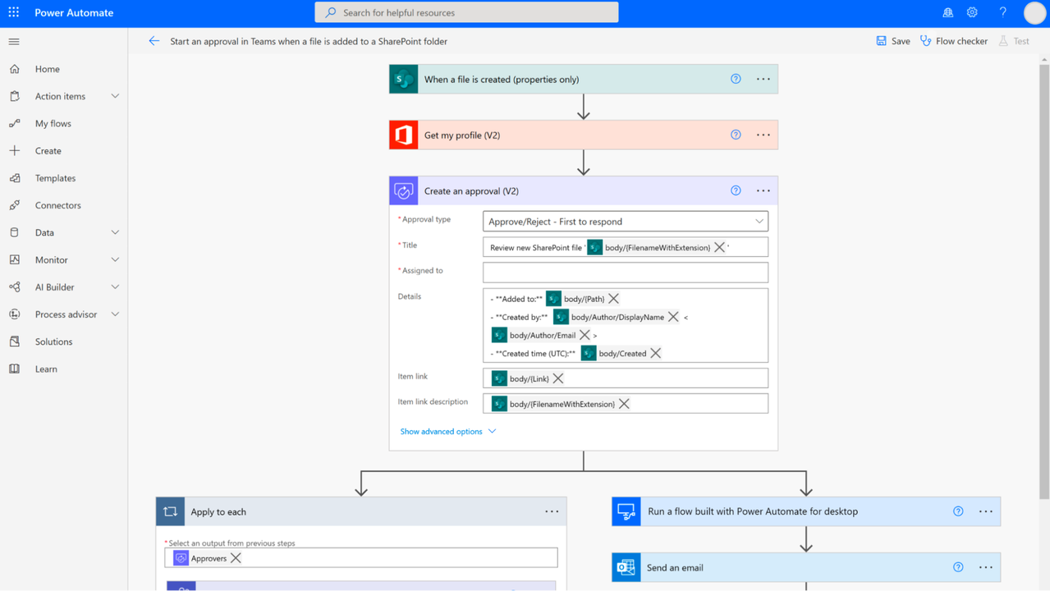

¿Qué es un flujo de Power Automate?
Un flujo es una secuencia lógica definida por un Desencadenador (Trigger) y una o más Acciones que permite automatizar flujos de trabajo entre aplicaciones y servicios para sincronizar archivos, obtener notificaciones y recopilar datos.

Slide 5
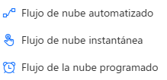
Tipos de flujos
Ejecución manual, desde el móvil, o desde un Power Apps
Ejecución automática basada en una programación
Ejecución automática basada en eventos
Ej:
Envío manual de correos masivos
Ejecuciones desde PowerApps / PowerBi
Ej:
Recordatorío de alertas de vencimiento
Envío de reportes con cierta periodicidad
Ej:
Seguimiento automatizado de correos
Envío de reportes con cierta periodicidad

Slide 6
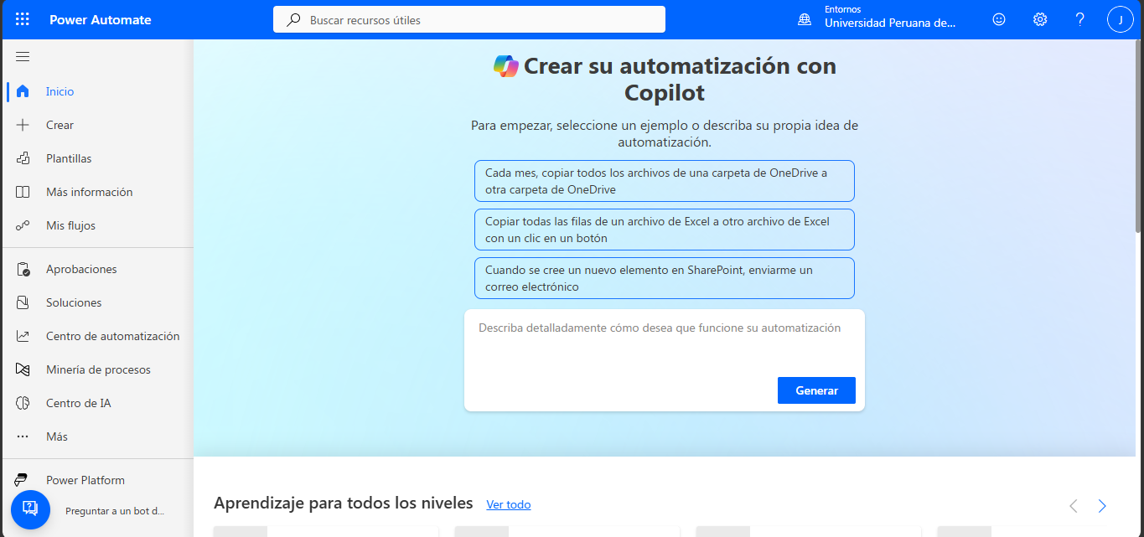
Reconociendo el entorno de Power Automate

Slide 7
.
Caso de Uso 1: Flujos de Gestión Documental (1)
2026-10
Gestión Automatizada de Contratos y Facturas, ya que aborda el problema común de las tareas manuales y repetitivas que consumen el tiempo del talento humano
1. El Problema de Negocio
Muchas corporaciones gestionan sus contratos recibiéndolos por correo, guardándolos manualmente en carpetas de red y registrando los datos en una hoja de Excel o base de datos legacy. Este proceso es lento, propenso a errores y aleja a los empleados del "trabajo real" estratégico.
2. Arquitectura de la Solución (Ecosistema)
Utilizaremos un Flujo de Nube Automatizado que integra los siguientes componentes:
Trigger: Outlook (nuevo correo o registro de cliente)
Acción: Outlook (envío de correo personalizado)
Acción de Datos: SharePoint List (fuente de clientes)
Orquestación: Power Automate (Motor de lógica low-code)

Slide 8
.
Caso de Uso 1: Flujos de Gestión Documental (2)
2026-10
3. Implementación Paso a Paso
Paso 1: Configurar el Disparador (Trigger)
El flujo comienza con un evento en la nube. Selecciona el conector de Office 365 Outlook y el trigger "Cuando llega un nuevo correo electrónico".
Configuración: Filtra por una carpeta específica (ej: "Contratos") para asegurar que el flujo solo se active con correos relevantes.
Paso 2: Procesar el Documento (Acción)
Una vez recibido el correo, la primera acción es guardar el archivo adjunto en SharePoint.
Contenido Dinámico: Aquí es donde el alumno usa los datos del trigger (como el nombre del archivo adjunto) como entrada para la acción de "Create file".
Paso 3: Estandarización con el Word Connector
Para garantizar que todos los documentos corporativos tengan el mismo formato, añadimos la acción del Conector de Word (Business): "Convert Word document to PDF". Esto permite transformar archivos .docx recibidos en archivos .pdf finales antes de archivarlos.
Paso 4: Guardar resultado de la conversión del archivo
Para guardar el archivo convertido se debe usar el conector de "Create file" para almacenar dicha versión en el SharePoint.

Slide 9
.
Caso de Uso 1: Flujos de Gestión Documental (3)
2026-10
Paso 5: Registro de Datos en Sharepoint
Para que la corporación pueda auditar sus documentos, usamos el Sharepoint para registrar la información.
Acción: "Create item".
Mapeo: Registra el nombre del remitente en la columna "Remitente" y la fecha de recepción en la columna "FechaRecibido".
Paso 6: El Toque de IA con Copilot
En lugar de programar condiciones complejas, el alumno puede usar Copilot para describir la lógica final: " ".

